Slide 1
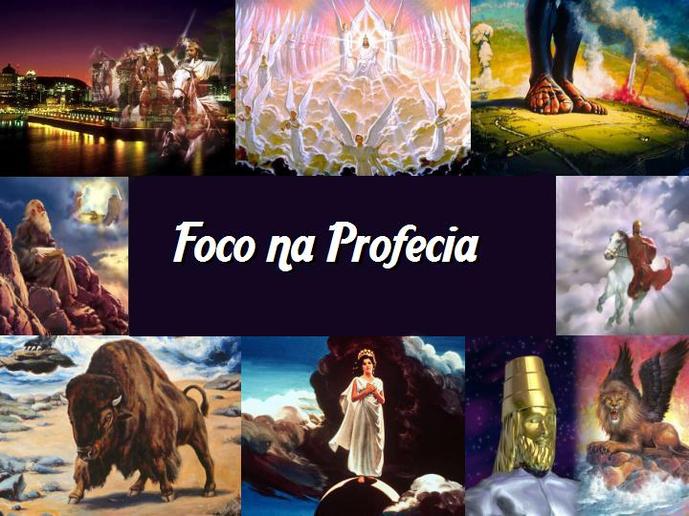

Slide 2
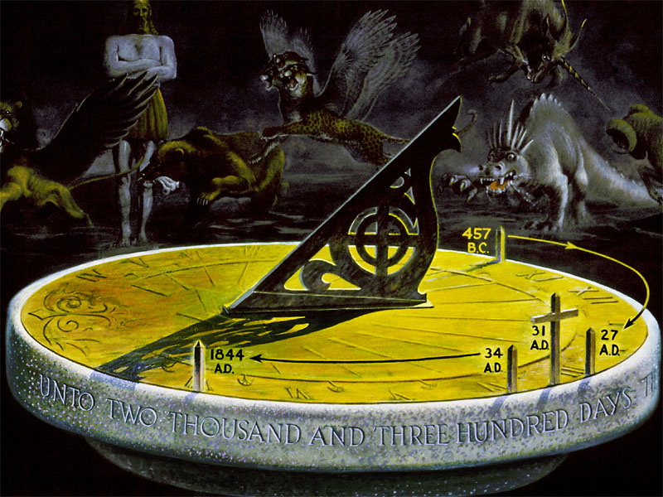
Foco na Profecia 7 Foco Sobre Daniel

Slide 3
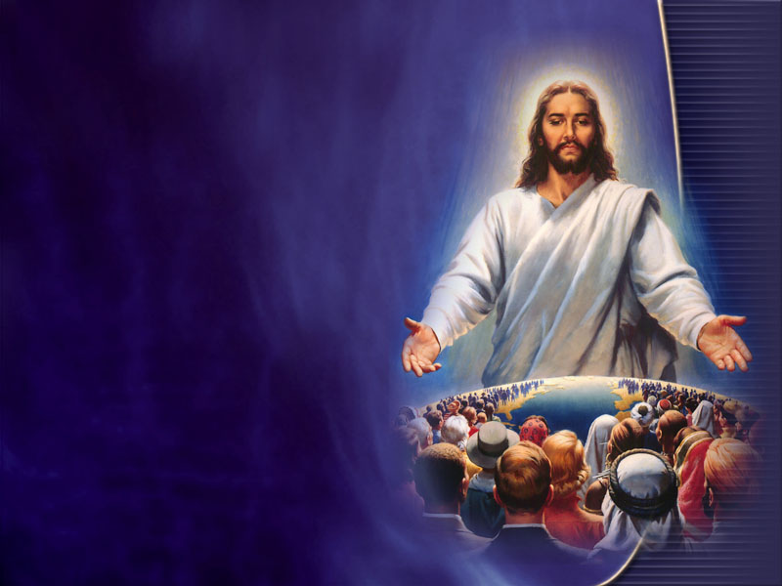
Deus Caminha na Terra Daniel recebe uma visão do clímax da história terrestre e da segunda vinda de Cristo, o Messias – a bíblica Rosa de Saron.

Slide 4
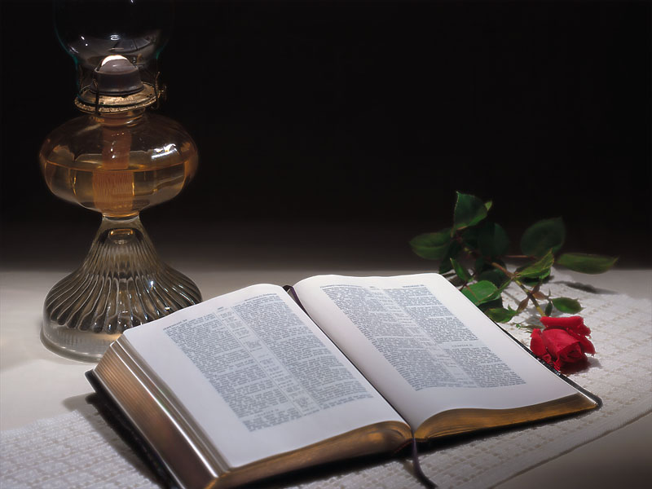
Daniel 10 a 12

Slide 5
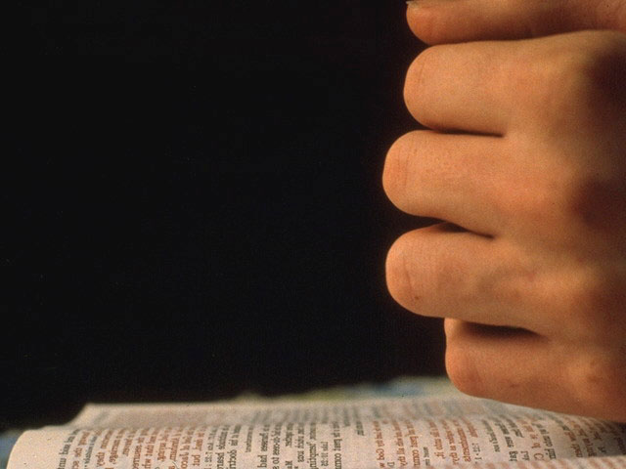
Deus Se importa com cada um de nós. E um dos modos de Ele nos responder é a oração. Quando você ora, está dando a Deus permissão para agir em seu favor.

Slide 6
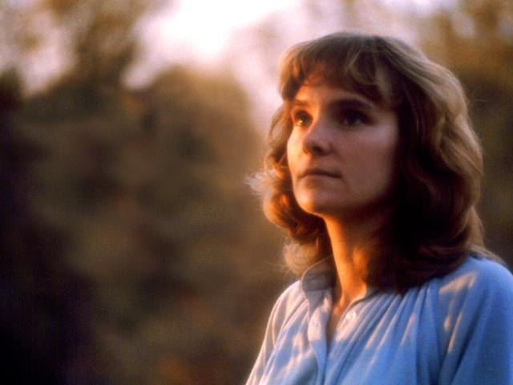
Deus não força Sua presença em nós. Ele nos concede o direito de escolha. Nossos pedidos liberam o poder celestial em nossa vida pessoal.

Slide 7
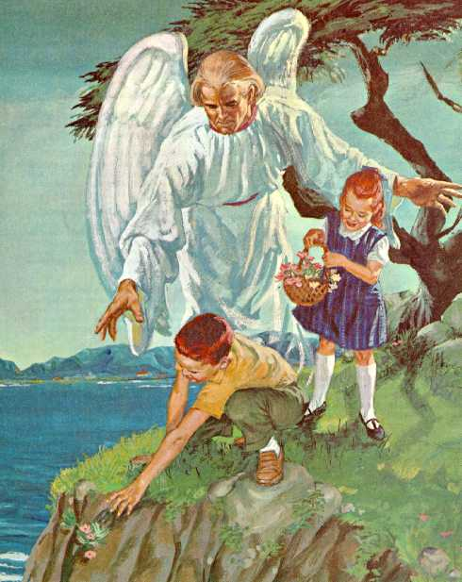
Mesmo quando não vemos imediatamente os resultados, podemos estar certos de que Deus está operando em prol de nossos melhores interesses. Esse é o grande princípio que Daniel, capítulo 10, destaca de modo singular.

Slide 8
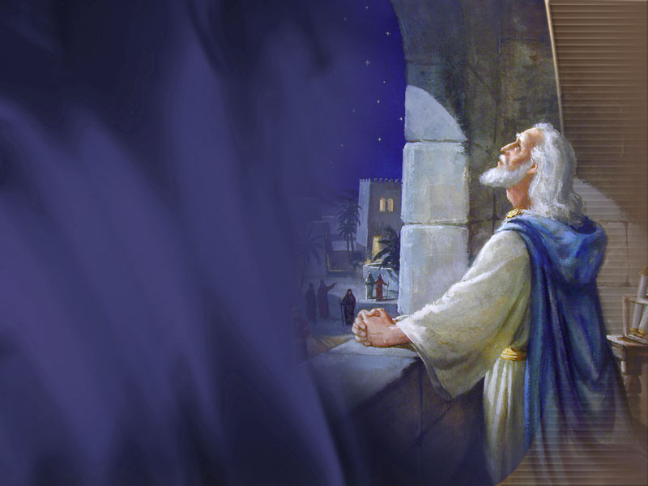
Durante quanto tempo Daniel chorou por causa da visão recebida? (Daniel 10: 1 e 2)

Slide 9
Durante quanto tempo Daniel chorou por causa da visão recebida? (Daniel 10: 1 e 2) “Três semanas.”

Slide 10
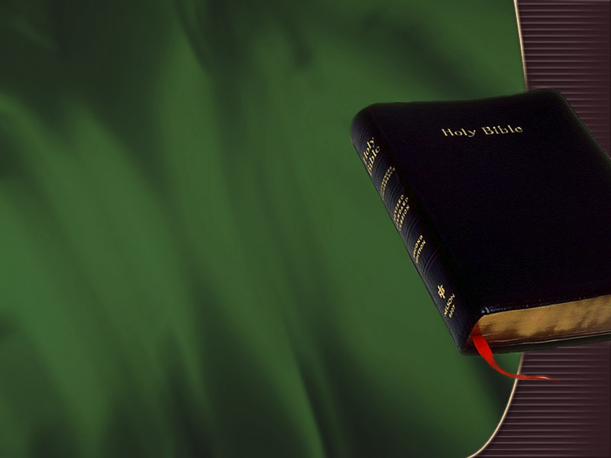
Como Daniel descreve o ser que lhe apareceu? (versos 5 e 6)

Slide 11
Como Daniel descreve o ser que lhe apareceu? (versos 5 e 6) “Estava vestido de linho, os ombros cingidos de ouro, o corpo era como berilo, o seu rosto como relâmpago, os olhos como tocha de fogo, os braços e os pés brilhavam como bronze polido e sua voz como estrondo de muita gente.”

Slide 12
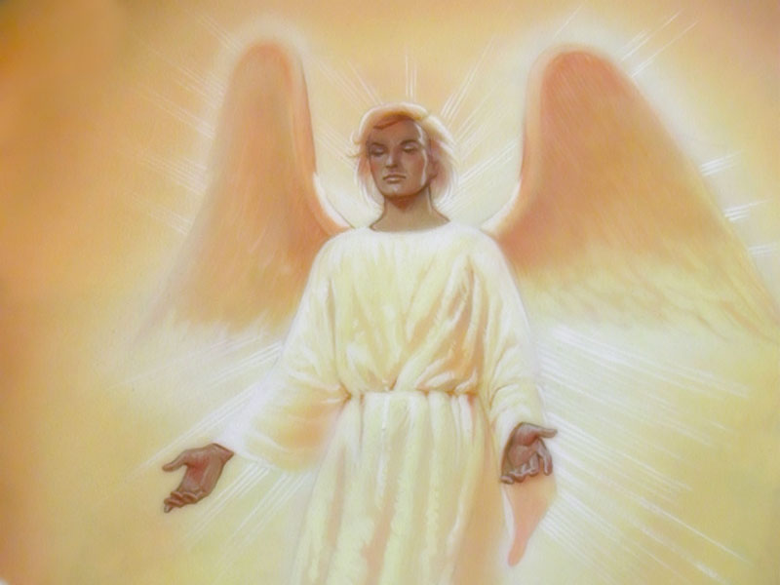
O que o anjo contou a Daniel? (verso 11)

Slide 13
O que o anjo contou a Daniel? (verso 11) “Que Daniel era um homem muito amado.”

Slide 14
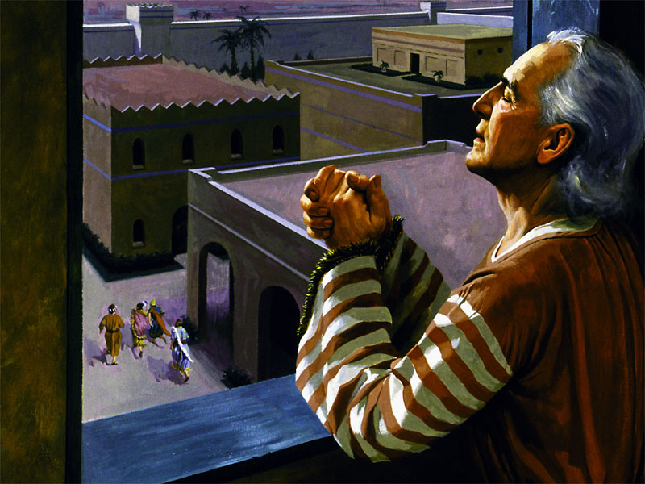
Daniel é chamado de "homem mui amado" novamente no verso 19 e também em Daniel 9:23.

Slide 15
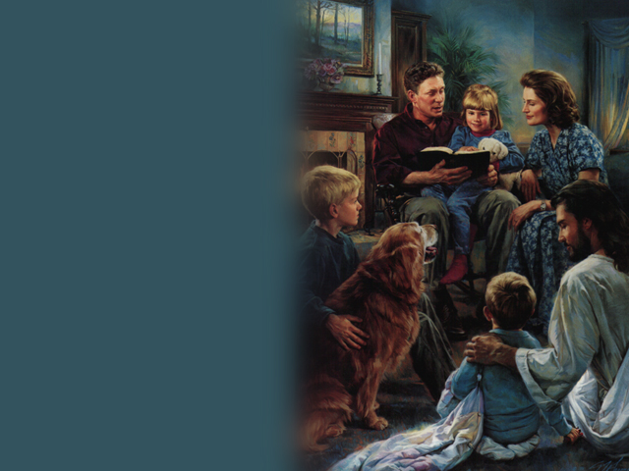
Com freqüência, amigos e cônjuges têm formas peculiares e carinhosas de se tratar uns aos outros. São expressões de estima que demonstram afeição.

Slide 16
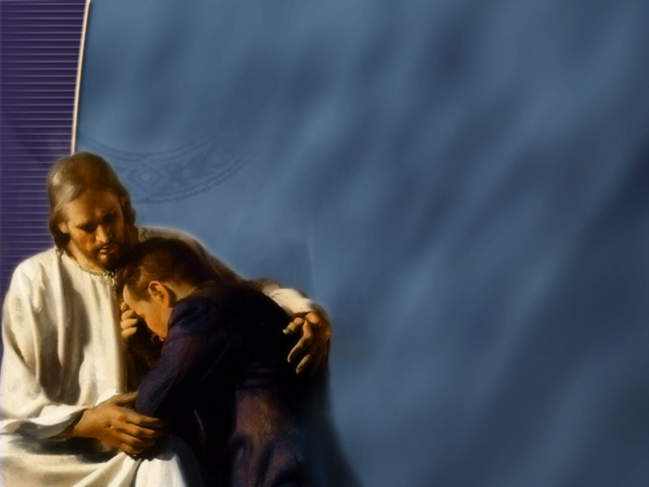
Deus olhava carinhosamente para Daniel, como alguém muito amado. Será que você pode entender que é essa exatamente a maneira de Deus olhar para você?

Slide 17
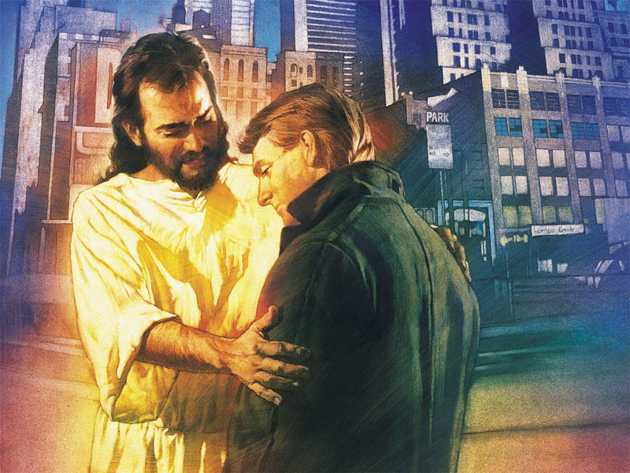
“Vede que grande amor nos tem concedido o Pai, a ponto de sermos chamados filhos de Deus; e de fato somos filhos de Deus...”(Ver I João 3:1).

Slide 18
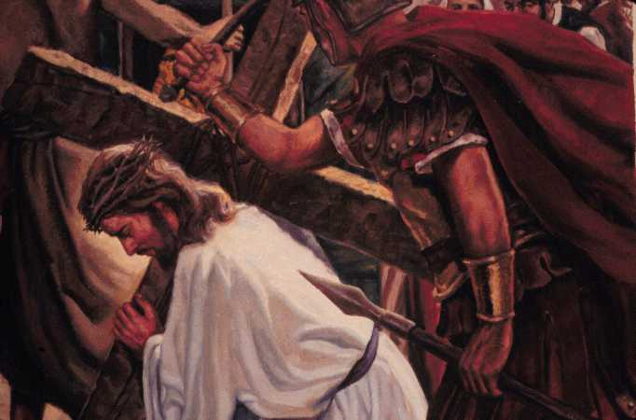
Nosso Pai celestial preparou um plano de salvação justamente porque você é mui amado para Ele. Jesus veio à Terra e morreu por seus pecados, porque você Lhe é muito querido.

Slide 19
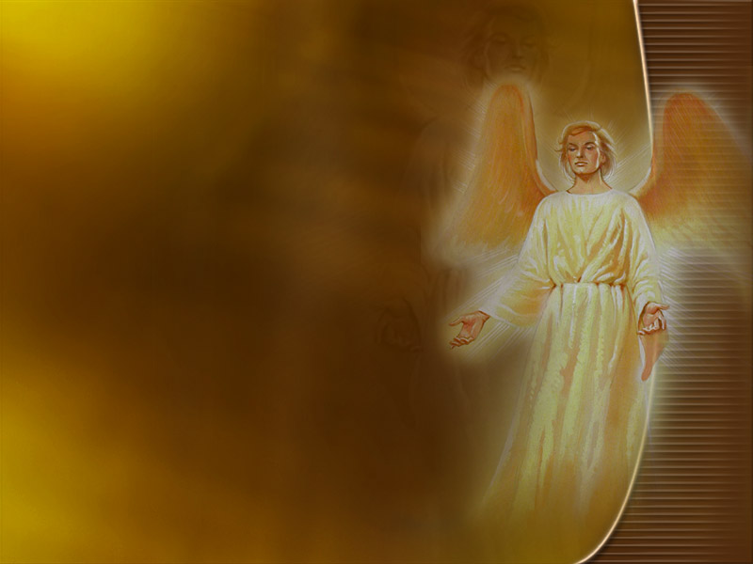
O anjo disse que a oração de Daniel foi atendida quando ele começou a orar. Por que não foi ela respondida tão rapidamente? (versos 12 e 13)

Slide 20
O anjo disse que a oração de Daniel foi atendida quando ele começou a orar. Por que não foi ela respondida tão rapidamente? (versos 12 e 13) Porque o príncipe do reino da Pérsia resistiu ao anjo.

Slide 21
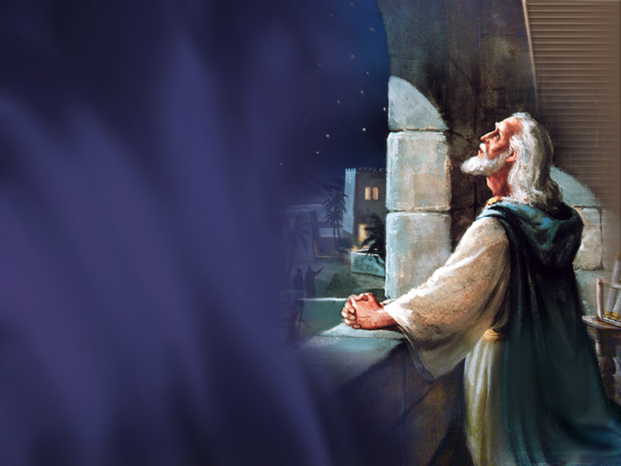
Enquanto Daniel orava, anjos maus se envolveram em luta cósmica contra os anjos de Deus. Eles estavam tentando reter o controle da situação, porfiando pelo domínio sobre o povo pelo qual Daniel orava.

Slide 22
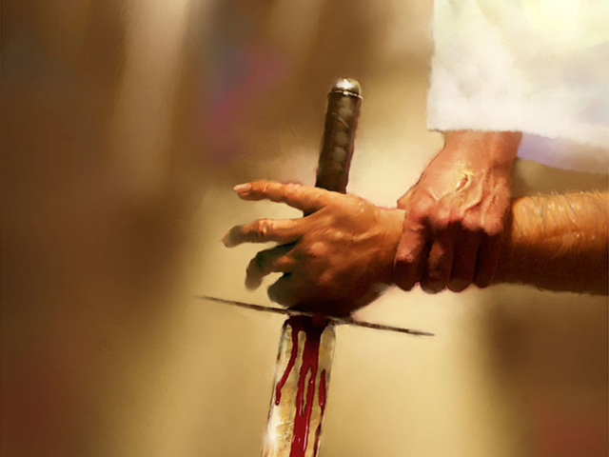
Esse vislumbre por trás das cenas de um conflito angélico demonstra que não estamos pelejando simplesmente contra a carne e o sangue, mas contra os principados e potestades, contra Satanás, seus anjos e aliados (Efésios 6:12).

Slide 23
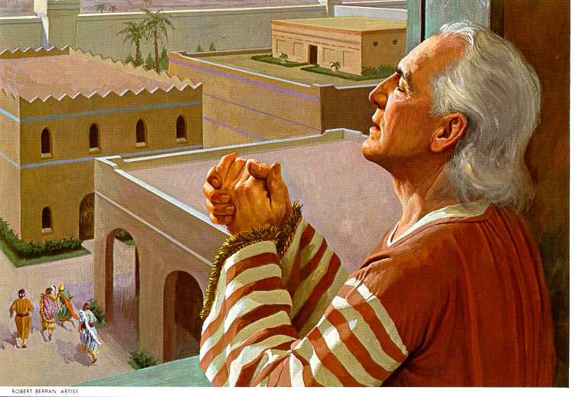
A história de Daniel deveria encorajar-nos à persistência em oração.

Slide 24
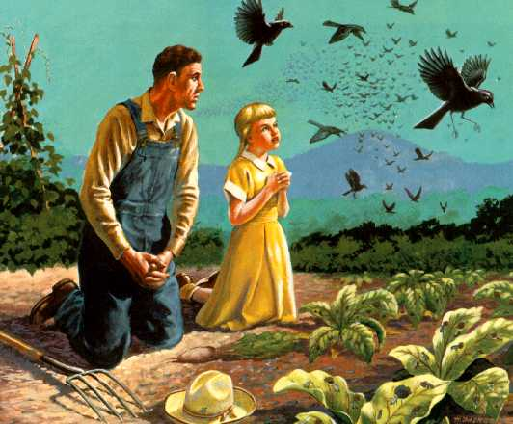
Temos uma parte a desempenhar na luta cósmica. Nossas orações têm impacto sobre o resultado dos eventos.
Assim, precisamos orar mesmo quando não vemos possibilidade de vitória...

Slide 25
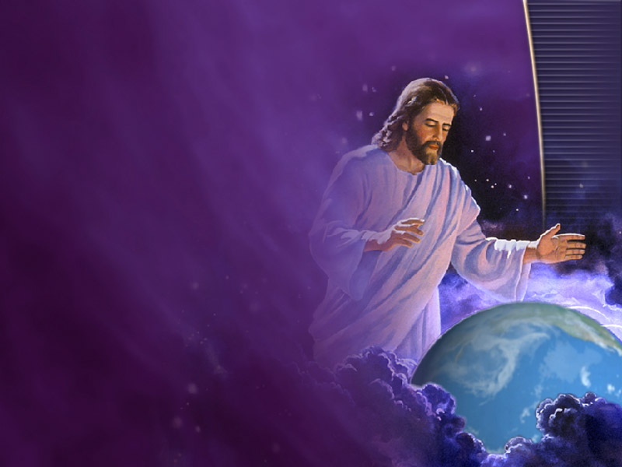
...Persistir orando com fé; prosseguir suplicando porque Deus está no controle de tudo.

Slide 26
Por que o anjo foi enviado a Daniel? (verso 14)

Slide 27
Por que o anjo foi enviado a Daniel? (verso 14) “Para fazer Daniel entender o que sucederia nos últimos dias.”

Slide 28
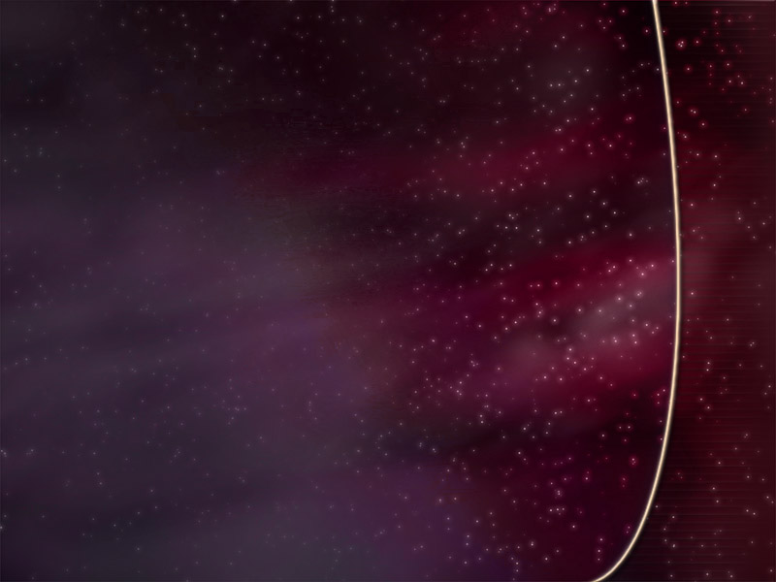
O capítulo 10 descreve uma luta cósmica entre Deus e Satanás. Daniel pede ajuda e Satanás tenta impedir os mensageiros de Deus de responderem à oração do profeta. Foram 21 dias de luta, uma espécie de guerra.

Slide 29
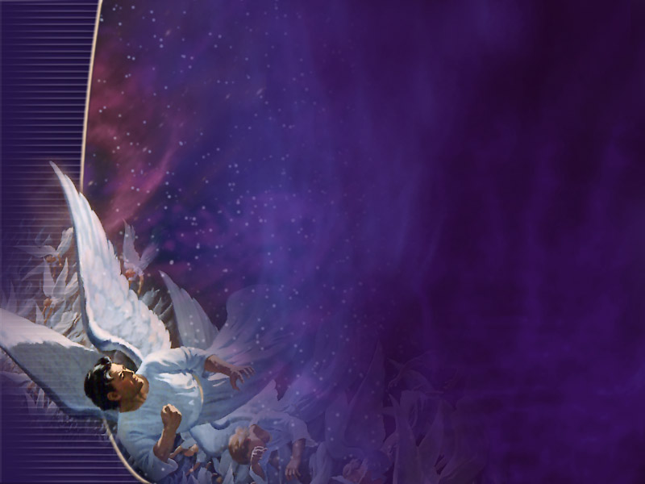
Na última lição sobre o livro da Apocalipse, você aprenderá acerca da aberta rebelião de Satanás contra Deus e a atual peleja que acontece no meio do céu...

Slide 30
O antigo conflito traz luz sobre o início do pecado no Universo e ajuda a explicar por que Satanás luta tão apaixonadamente contra Deus em nossos dias.

Slide 31
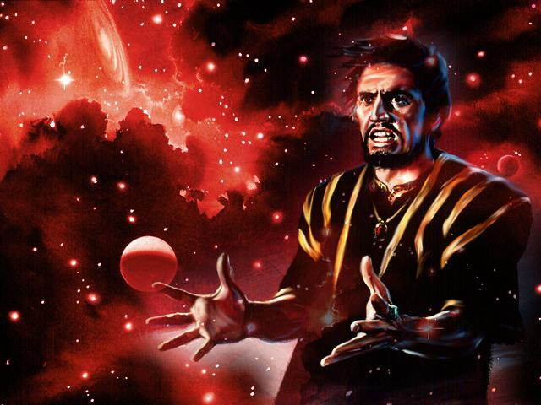
O diabo tenta interferir nos planos de Deus. Ele não deseja que a ajuda divina seja concedida a você.

Slide 32
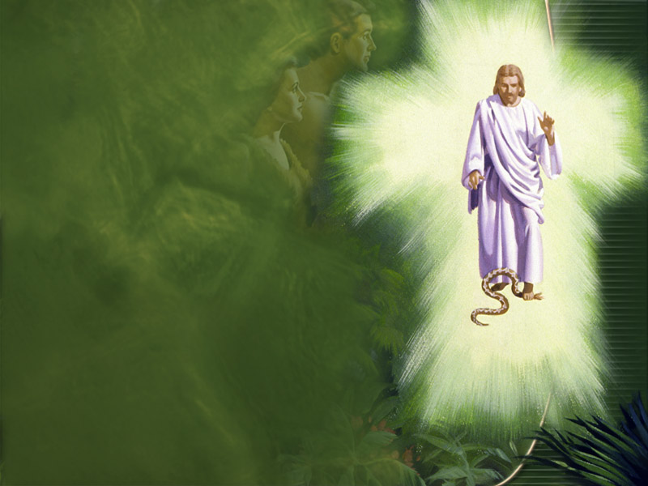
Lembre-se de que Deus tem a última palavra. A morte de Cristo sobre a cruz tornou a derrota de Satanás uma absoluta certeza.

Slide 33
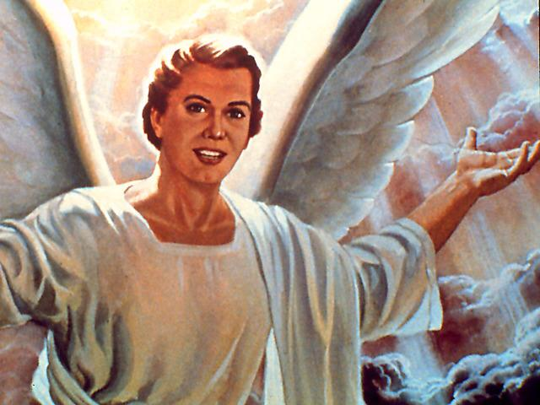
Os versos finais do capítulo 10 nos mostram o anjo dizendo a Daniel que o propósito de sua visita é explicar o que acontecerá nos últimos dias.

Slide 34
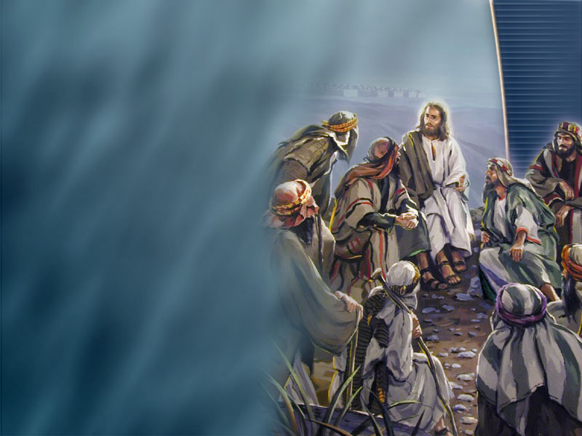
João 14:20: "Eu vo-lo disse agora, antes que aconteça, para que, quando acontecer, vós creiais."

Slide 35
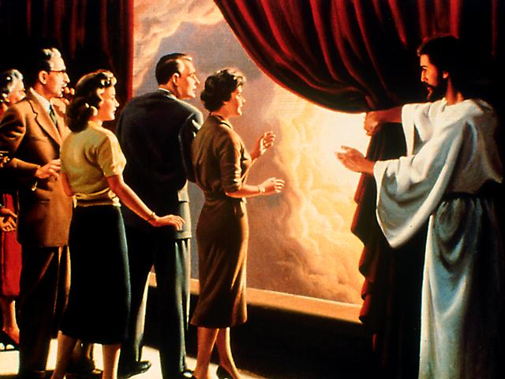
O cumprimento da profecia nos ajuda a desenvolver a confiança em Deus. Assim o Senhor quer que Seus quadros proféticos se destaquem. Ele pretende mostrar-nos claramente Sua compreensão do futuro.

Slide 36
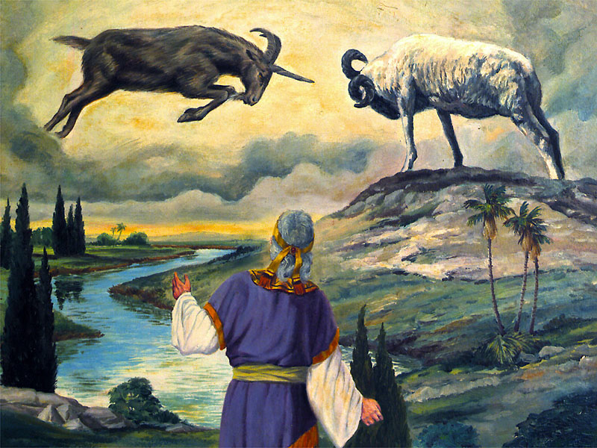
Que dois reinos mundiais são mencionados em Daniel 11:1 e 2?

Slide 37
Que dois reinos mundiais são mencionados em Daniel 11:1 e 2? Pérsia e Grécia.

Slide 38
O registro histórico demonstra que os quatro reis mencionados nesses versos são: · Cambises (530-522 a.C.) · Gaumata ou Falso Smerdis (522 a.C.) · Dario I (522-486 a.C.) · Xerxes (486-465 a.C.)

Slide 39
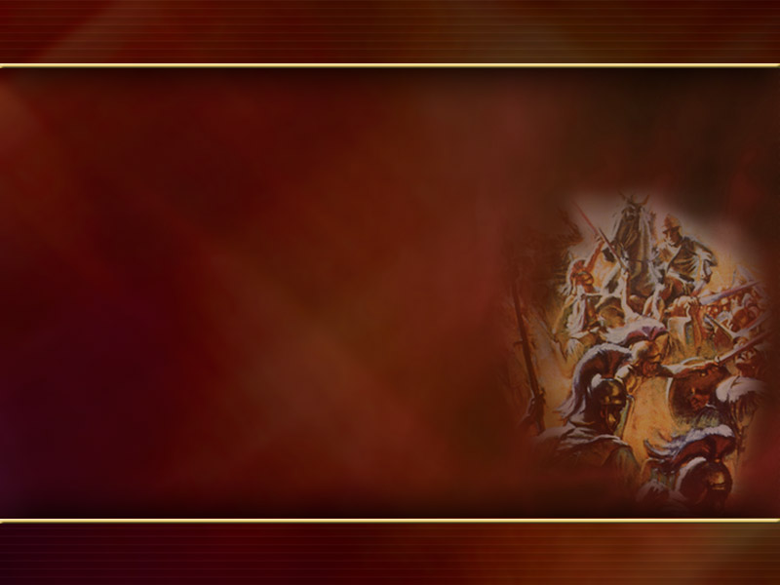
Como o verso 2 indica, o Rei Xerxes despendeu quatro anos estocando armamentos e preparando um exército. Suas legiões marcharam contra a Grécia, mas foram fragorosamente derrotadas.

Slide 40
Leia os versos 3-5. Descreva as características do rei que derrotou a Medo-Pérsia.

Slide 41
Leia os versos 3-5. Descreva as características do rei que derrotou a Medo-Pérsia. “Um rei muito poderoso, com grande domínio e que faria o que quisesse.”

Slide 42
Os gregos foram incentivados por seu rei-general, que os conduziu à vitória sobre o poderoso império persa. O futuro parecia brilhante para Alexandre, então com trinta e dois anos de idade.

Slide 43
Mas justamente quando ele estava reconstruindo a capital de seu novo império, ficou doente e morreu. Alexandre foi sucedido pelo filho, nascido logo após sua morte, e seu meio irmão Filipe.

Slide 44
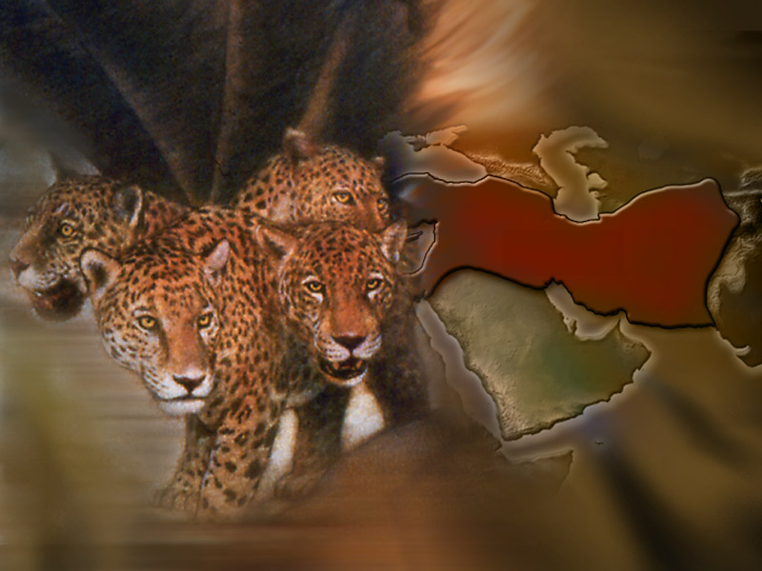
Os generais de Alexandre assassinaram seu filho e o irmão, dividindo o reino entre si. Como a Bíblia sugere no verso 4, o império grego foi dividido em quatro partes (os quatro ventos) :

Slide 45
Cassandro ficou com o oeste; Lisímaco com o norte; Selêuco com o leste e Ptolomeu com o sul.

Slide 46
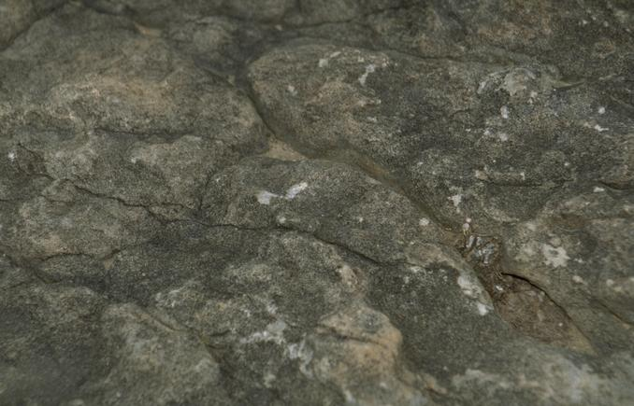
As expressões "Rei do Sul" e "Rei do Norte" aparecem com freqüência no capítulo 11. A essa altura elas se referem àqueles que governavam o império grego dividido...

Slide 47
...O Rei do Sul, Ptolomeu, governava o Egito. O Rei do Norte refere-se a Selêuco, que venceu os generais rivais. Seu território se alterava à medida que se empenhava nas batalhas, mas em sua maior expansão ele se estendeu desde o Mar Egeu até a Índia.

Slide 48
Todos os reis do Egito (o sul) portavam o nome de Ptolomeu. Todos os reis do norte levavam o nome de Selêuco ou Antíoco. Nos livros de história eles são diferenciados quer por um número ligado ao nome ou pelo segundo nome que eles escolhiam...

Slide 49
...ou ainda por um cognome dado pelo próprio povo a quem governavam. Daniel 11 descreve o surgimento e a queda desses governantes e certos detalhes que cercaram sua existência.

Slide 50
Cerca do ano 250 a.C., o rei Ptolomeu do Egito e o rei Antíoco da Síria tentaram promover a paz entre seus dois reinos, quando esse último casou-se com Berenice, a filha de Ptolomeu. "Mas ao cabo de anos eles se aliarão; e a filha do rei do sul virá ao rei do norte para fazer um tratado." (verso 6)

Slide 51
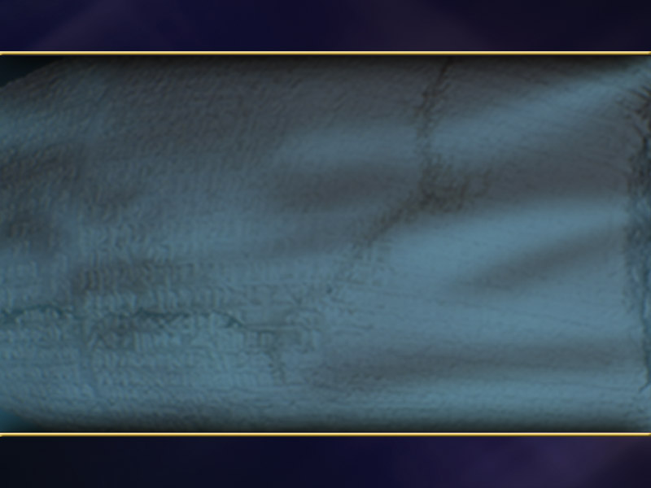
Houve somente um problema com esse tratado – Antíoco já era casado. Assim ele se divorciou de sua esposa Laodice. O novo casamento aconteceu e um menino nasceu dessa união.

Slide 52
Mas Antíoco logo percebeu que amava sua primeira esposa, Laodice, mais do que a nova mulher. Depois que seu sogro (o rei Ptolomeu) morreu, ele se divorciou de Berenice e retomou Laodice como sua esposa.

Slide 53
Laodice, todavia, ficou desconfiada de seu marido, o rei Antíoco. Usando seus poderes reais ela planejou uma conspiração e mandou matar Antíoco, Berenice, seus servos e filho. Essa é realmente uma história sórdida.

Slide 54
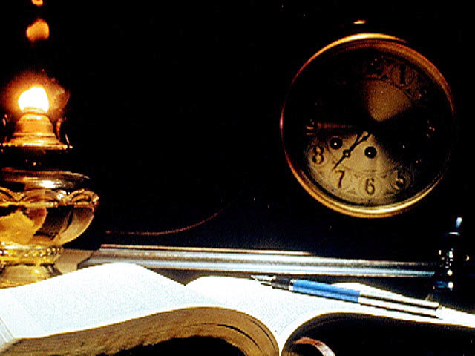
Mas há algo extraordinário nisso tudo: a Bíblia predisse esses acontecimentos com detalhes, 300 anos antes de ocorrerem!

Slide 55
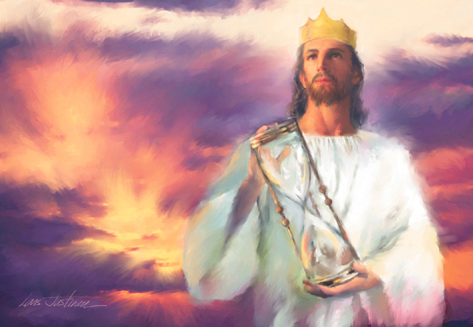
Isso nos diz algo. Deus vê o futuro. Deus olha para o coração. Ele conhece os detalhes.

Slide 56
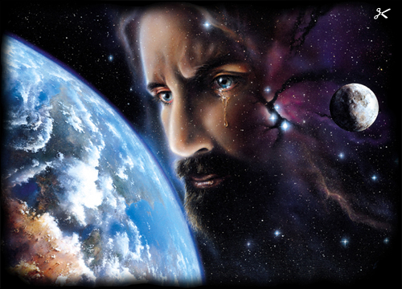
Ele conhece a dor que fere você. Ele conhece sua angústia quando você está ao lado da sepultura de um ente querido.

Slide 57
Sabe de sua dor quando você é rejeitado ou maltratado. Se você permitir, Deus penetrará no mais íntimo de seu coração e o tocará com Seu conforto e cuidado.

Slide 58
Continuando o estudo do capítulo 11, descobrimos detalhes referentes ao império romano e às batalhas entre o Rei do Norte e o Rei do Sul. Esses pormenores também refletem os ataques feitos contra o povo de Deus. Eles exibem ainda outro quadro da batalha contra o povo de Deus descrita nos capítulos precedentes (Daniel 7 e 8). Algumas dessas referências paralelas são as seguintes:

Slide 59
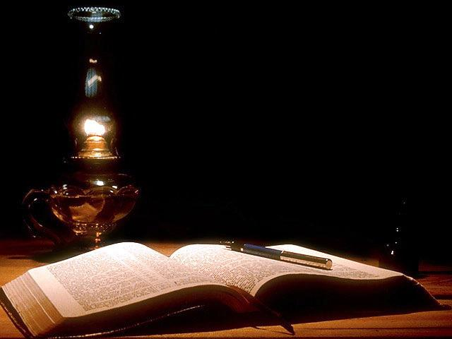
Verso 21: "um homem vil" Verso 22: "o Príncipe do pacto" Versos 28 e 30: "O seu coração será contra o santo pacto"; "... Se indignará contra o santo pacto".

Slide 60
Verso 31: "Profanarão o santuário"; "Tirarão o holocausto contínuo, estabelecendo a abominação desoladora". Verso 33: Alguns do povo "cairão pela espada e pelo fogo, pelo cativeiro e pelo despojo". O verso 36 usa palavras similares àquelas que lemos nos capítulos 7 e 8, com respeito ao poder do "pequeno chifre".

Slide 61
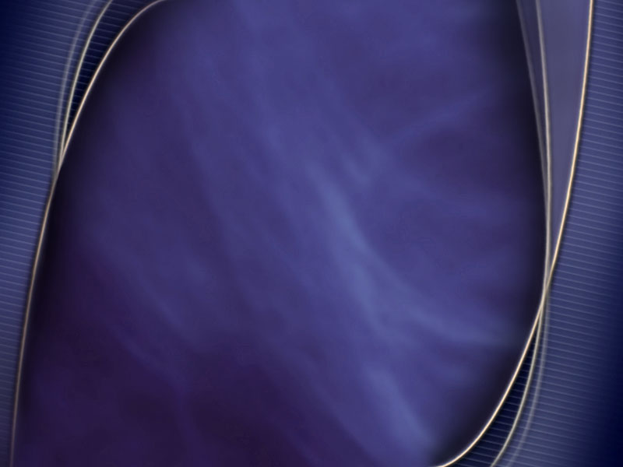
Escreva abaixo os itens listados no verso 36, que descrevem o que esse poder faria:

Slide 62
Escreva abaixo os itens listados no verso 36, que descrevem o que esse poder faria: “Se levantará e falará contra o Deus dos deuses”.

Slide 63
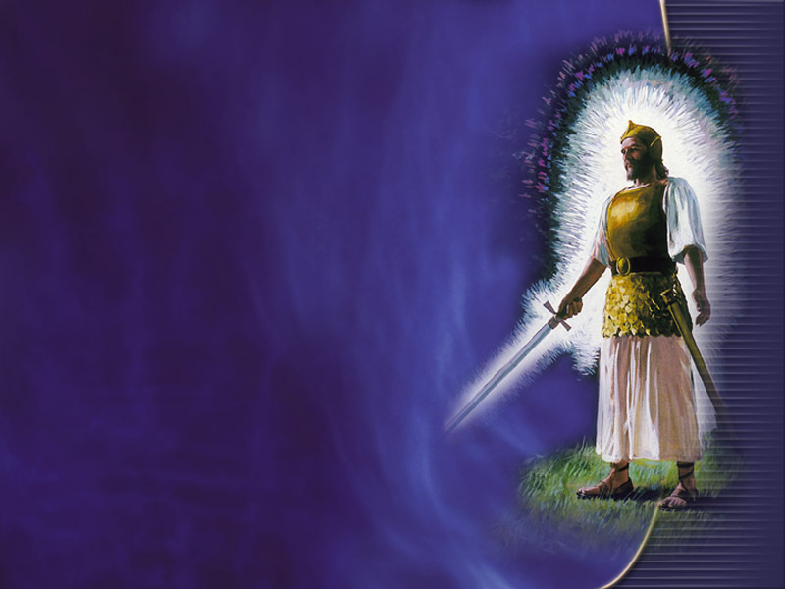
O capítulo 11 chega ao clímax com o ataque final contra o povo de Deus. Mas as boas-novas são que a vitória já está garantida para os fiéis seguidores de Deus. Todos aqueles que amam a Jesus haverão de vencer.

Slide 64
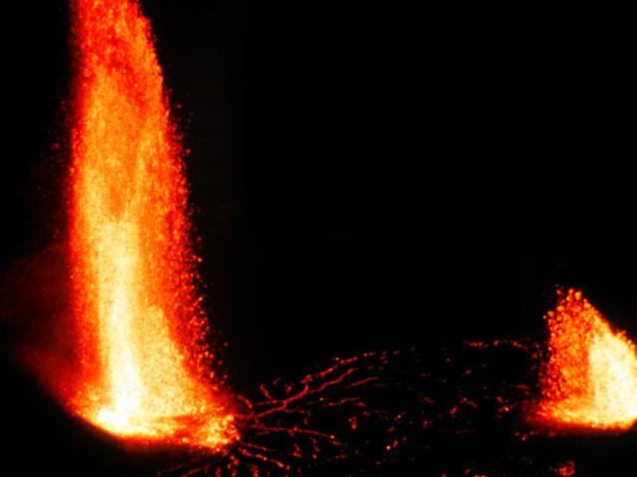
O que o verso 45 diz a respeito da derrota desse poder rebelde?

Slide 65
O que o verso 45 diz a respeito da derrota desse poder rebelde? “Chegará o seu fim e não haverá quem o socorra.”

Slide 66
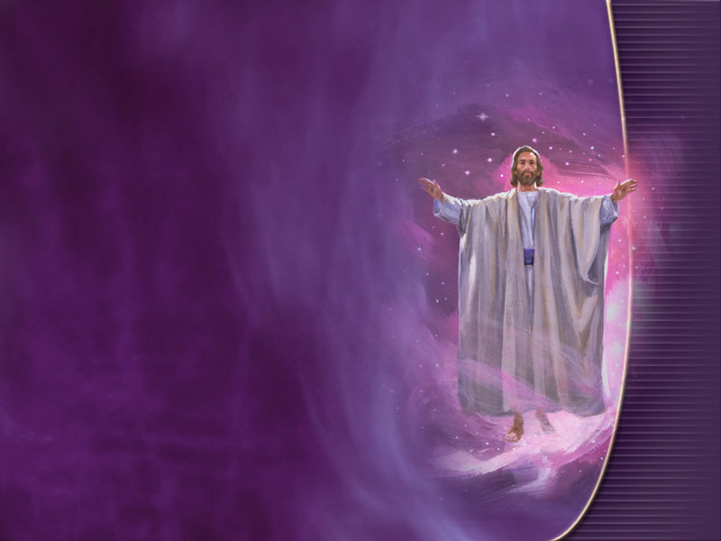
Imediatamente após essa descrição, o capítulo 12 esboça os eventos finais da história terrestre. Como veremos, a vitória em Cristo é novamente o tema.

Slide 67
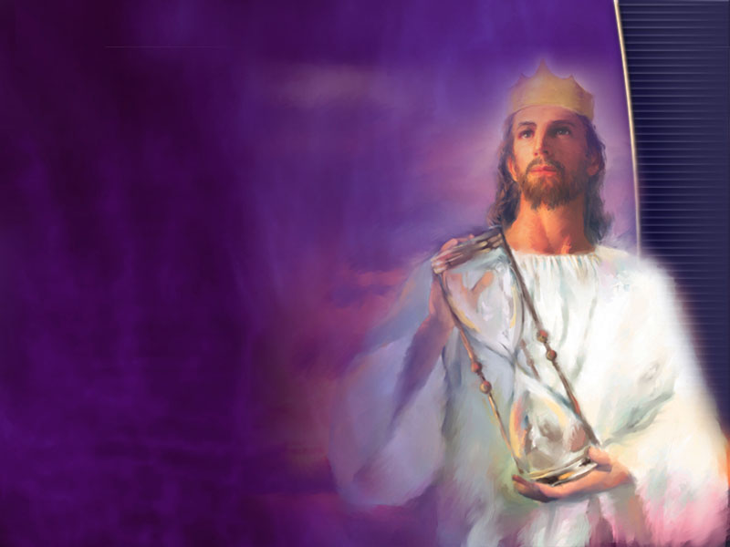
Quando Miguel se levanta, que eventos têm lugar na Terra? (verso 1)

Slide 68
Quando Miguel se levanta, que eventos têm lugar na Terra? (verso 1) “Tempo de angústia...mas naquele tempo será salvo o povo de Deus.”

Slide 69
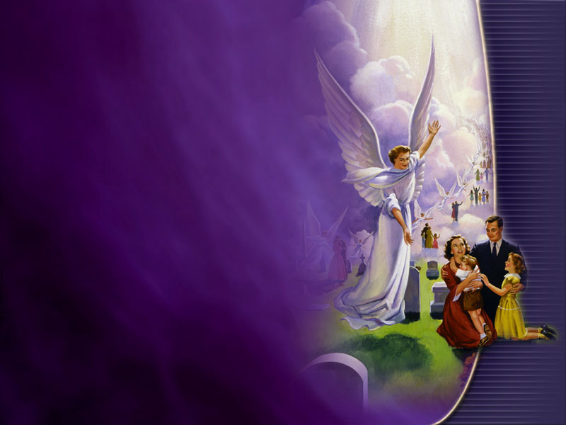
O verso 1 declara que o povo de Deus "será libertado". Que outro evento é descrito nos versos 1-3?

Slide 70
O verso 1 declara que o povo de Deus "será libertado". Que outro evento é descrito nos versos 1-3? As duas ressurreições.

Slide 71
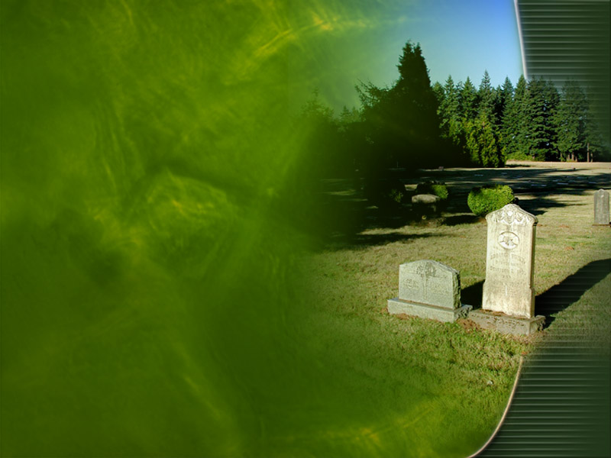
" Não queremos, porém, irmãos, que sejais ignorantes com respeito aos que dormem, para não vos entristecerdes como os demais, que não têm esperança...

Slide 72
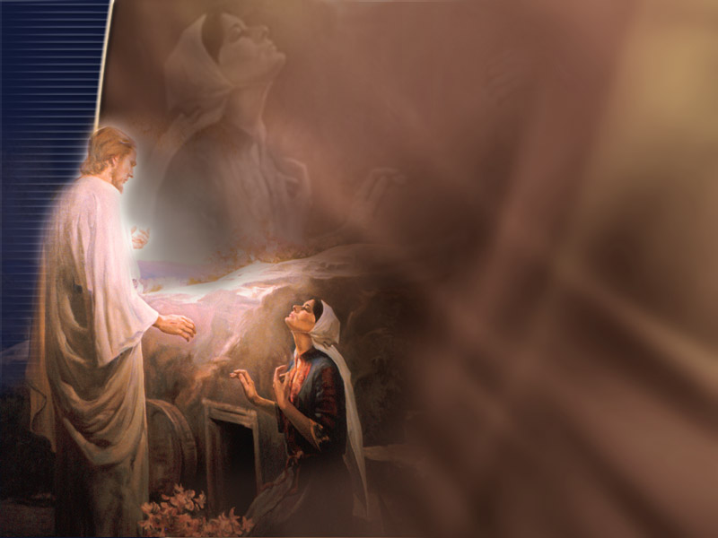
...Pois, se cremos que Jesus morreu e ressuscitou, assim também Deus, mediante Jesus, trará, em sua companhia, os que dormem...

Slide 73
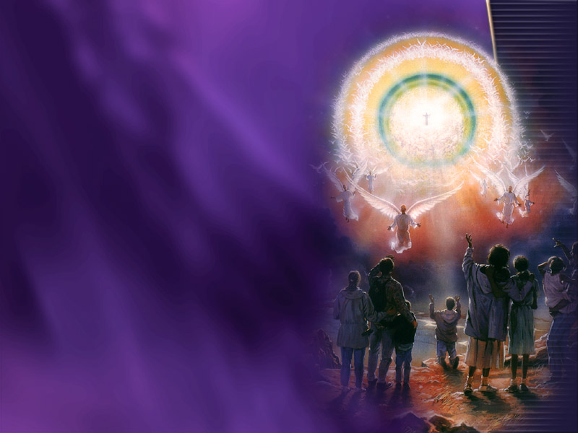
...Ora, ainda vos declaramos, por palavra do Senhor, isto: nós, os vivos, os que ficarmos até à vinda do Senhor, de modo algum precederemos os que dormem....

Slide 74
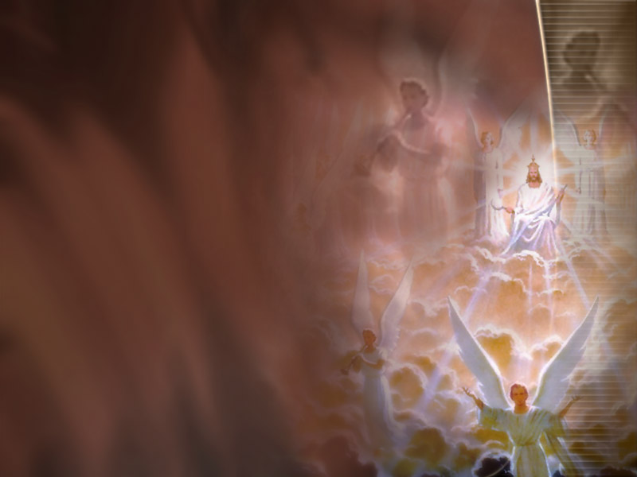
...Porquanto o Senhor mesmo, dada a sua palavra de ordem, ouvida a voz do arcanjo, e ressoada a trombeta de Deus...

Slide 75
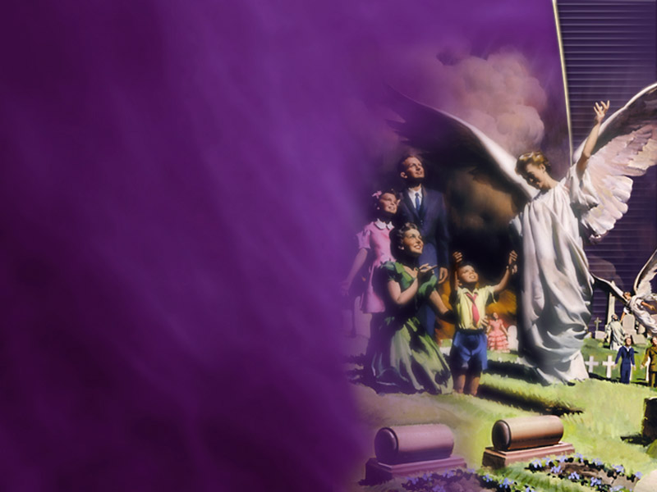
...descerá dos céus, e os mortos em Cristo ressuscitarão primeiro...

Slide 76
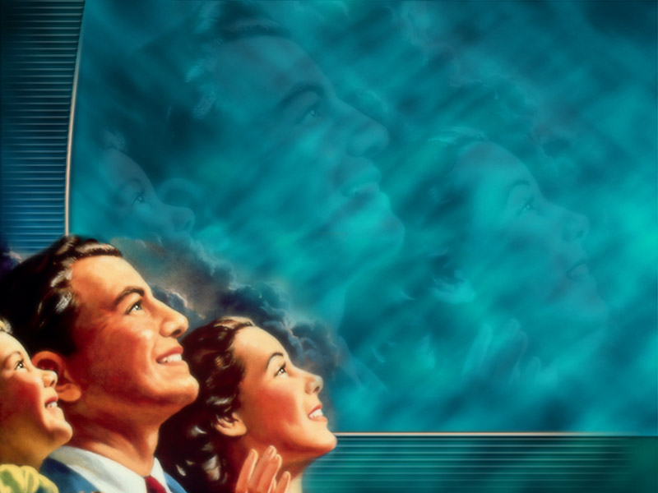
...depois, nós, os vivos, os que ficarmos, seremos arrebatados juntamente com eles, entre nuvens, para o encontro do Senhor nos ares, e, assim, estaremos para sempre com o Senhor...

Slide 77
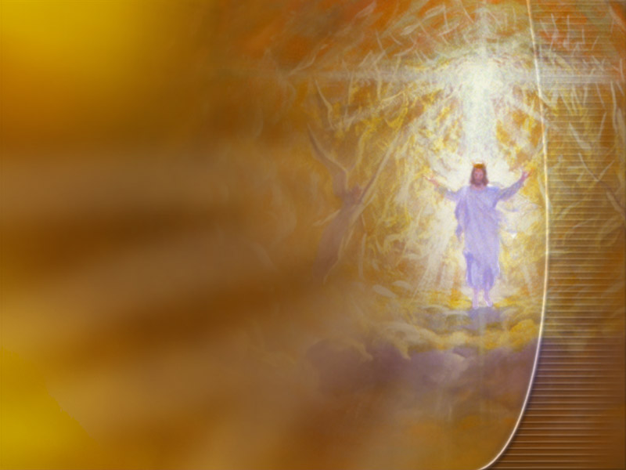
...Consolai-vos, pois, uns aos outros com estas palavras." (I Tess. 4:13-18)

Slide 78
Segundo essa descrição de vitória e reunião, o que foi dito a Daniel para fazer com seu livro profético? (verso 4)

Slide 79
Segundo essa descrição de vitória e reunião, o que foi dito a Daniel para fazer com seu livro profético? (verso 4) Selar o livro até o tempo do fim.

Slide 80
O livro devia ser selado até o tempo do fim. Então as pessoas entenderiam as profecias ("a ciência [desse livro] se multiplicará"). No verso 6 é feita uma pergunta: "Quanto tempo haverá até o fim destas maravilhas?" Em outras palavras: "Quando essas profecias serão entendidas e alcançarão seu cumprimento?"

Slide 81
Qual foi a resposta? (verso 7)

Slide 82
Qual foi a resposta? (verso 7) “Depois de um tempo, dois tempos e metade de um tempo.”

Slide 83
Tempo, tempos e metade de um tempo. Já vimos essa frase antes. Em nosso estudo de Daniel 7:25, aprendemos que ela se refere ao período de 1.260 anos, um grande lapso de tempo ocorrido entre 538 e 1798 d.C.

Slide 84
A SUPREMACIA PAPAL
538
1798
SUPREMACIA PAPAL
1260 ANOS
IDADE MÉDIA
INQUISIÇÃO
CRUZADAS

Slide 85
No verso 8, Daniel ainda deseja saber mais. O que lhe foi dito para fazer? (verso 9)

Slide 86
No verso 8, Daniel ainda deseja saber mais. O que lhe foi dito para fazer? (verso 9) “Vai, porque estas palavras estão seladas até o tempo do fim.”

Slide 87
Essas profecias são: (a) A profecia dos 1.290 dias (verso 11). (b) A profecia dos 1.335 dias (verso 12). Nenhuma data de início ou fim é dada para essas profecias. Nenhum evento específico está ligado a elas. Todavia, muitos eruditos crêem que elas corram paralelas aos períodos cobertos pelas profecias dos 1.260 e 2.300 anos.

Slide 88
O que Deus disse a Daniel que iria acontecer a ele antes das profecias se cumprirem? (verso 13)

Slide 89
O que Deus disse a Daniel que iria acontecer a ele antes das profecias se cumprirem? (verso 13) “Morreria e no tempo do fim receberia sua herança na ressurreição.”

Slide 90
O verso 12 declara: "Bem-aventurado é o que espera..." Em outras palavras, não fique desanimado quando a vida é dura e você não pode escolher para onde ir...

Slide 91
...Não fique ansioso porque Jesus não veio tão brevemente quanto você esperava.

Slide 92
Há uma grande bênção em esperar pacientemente. Há uma grande recompensa em continuar a esperar.

Slide 93
O que você gostaria de dizer a Jesus com relação ao Seu retorno à Terra?

Slide 94
Oração Pai, tudo o que sou; tudo o que tenho; tudo o que desejo ser, entrego a Ti. Molda-me e torna-me segundo o Teu plano e vontade para minha vida. Quero ser Teu filho e viver para sempre Contigo. Eu Te peço tudo isso em nome de Jesus. Amém.

